Slide 1
JAVAEE技术I
浙江工业大学 计算机学院

Slide 2
主要内容
1
拦截器与过滤器
2
值栈与OGNL
3
Struts2的异常处理

Slide 3
主要内容
1
拦截器与过滤器
2
值栈与OGNL
3
Struts2的异常处理

Slide 4
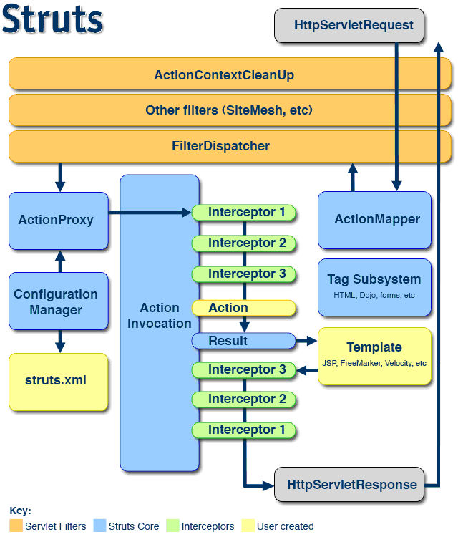
拦截器与过滤器（1）
Struts2控制器的三个层次
  过滤器：是Struts2控制器的最前端控制器，过滤器的使用需要在web.xml中配置
  拦截器：是Struts2中第二个层次的控制器，能在Action执行前后完成一些通用功能
  业务控制器Action

Slide 5
拦截器与过滤器（2-1）
Struts2拦截器
  Struts2内建了大量拦截器，它们以name-class对的形式配置在struts-default.xml文件中
  Struts2也允许自定义拦截器
    实现Interceptor接口，并覆盖其中的intercept方法
    在struts.xml中进行配置
  可自定义拦截方法的拦截器
  可插拔式的设计

Slide 6
拦截器与过滤器（2-2）
Struts2拦截器作用
  用于完成一些通用的控制逻辑：解析请求参数、类型转换、输入校验、防止表单多次提交等
  Struts1把这些逻辑写入了系统的核心控制器，使得灵活性差（不可选）、可扩展性差（改核心控制器）
  Struts2通过拦截器来完成，通过拦截器对用户请求进行处理，然后才调用Action

Slide 7
拦截器与过滤器（3-1）
Struts2内建拦截器
  Struts2内建拦截器完成了框架70%工作：解析请求参数、将请求参数赋值给Action属性、执行数据校验、文件上传等
  内建拦截器以name-class对形式配置在struts-default.xml文件中
  若struts.xml中package继承了struts-default包，就可以直接使用默认拦截器栈defaultStack

Slide 8
拦截器与过滤器（3-2）
Struts2内建拦截器
  params：解析HTTP请求参数，并设置成Action属性
  validation：执行xxxAction-validate中定义的校验器
  workflow：调用Action中的validate方法
  i18n：支持国际化
  createSession：创建HttpSession对象
  timer：负责输出Action执行时间，分析性能
  autowiring：自动装配，访问Spring中的Bean

Slide 9
拦截器与过滤器（3-3）
Struts2拦截器的配置
/***struts.xml***/
<interceptors>
<!-- 定义拦截器 -->
<interceptor name="拦截器名" class="拦截器实现类"/>
……
</interceptors>
/***struts.xml***/
<interceptors>
<!-- 定义拦截器栈 -->
<interceptor-stack name="拦截器名" />
<interceptor-ref name="拦截器一" />
<interceptor-ref name="拦截器二" />
</interceptor-stack >
</interceptors>

Slide 10
拦截器与过滤器（4-1）
Struts2自定义拦截器—Interceptor接口
/***Interceptor***/
public interface Interceptor extends Serialization{
//初始化该拦截器的回调方法
void init();
//销毁该拦截器之前的回调方法
void destory();
//拦截器实现拦截的逻辑方法
//该方法的ActionInvocation参数包含了被拦截的Action的引用，
//调用该参数的invoke方法将控制权传给下一个拦截器或Action的excute
//返回字符串，系统跳转到该逻辑视图对应的实际视图资源
String intercept(ActionInvocation invocation) throws Exception;
}

Slide 11
拦截器与过滤器（4-2）
Struts2自定义拦截器—实现拦截器
/***Interceptor***/
public class AuthorityInterceptor extends AbstractInterceptor{
public String intercept(ActionInvocation invocation)
throws Exception {
ActionContext ctx = invocation.getInvocationContext();
Map session = ctx.getSession();
String user = (String)session.get("user");
if(user!=null){ return invocation.invoke(); }
else{
ctx.put("tip", "您还没有登录");
return Action.LOGIN; }
}
}

Slide 12
拦截器与过滤器（4-3）
Struts2拦截器—struts.xml文件的配置
/***struts.xml***/
<interceptors>
<interceptor name="authority"
class="interceptors.AuthorityInterceptor"/> </interceptors>
<action name="allItems" class="ItemAction" method="getAllItems">
<result name="login">/login.jsp</result>
<result name="success">/itemList.jsp</result>
<！-- 配置系统默认拦截器 -->
<interceptor-ref name="defaultStack"/>
<！-- 配置authority拦截器 -->
<interceptor-ref name="authority"/>
</action>
若在struts.xml中为Action
指定了一个拦截器，则默认
拦截器栈defaultStack
将会失效，为了继续使用默认
拦截器，必须将其显式配置

Slide 13
拦截器与过滤器（5-1）
Struts2过滤器
  FilterDispatcher是Struts2应用中必须配置使用的过滤器，该过滤器的主要功能包括执行Action、清空ActionContext对象等
  Struts2也允许自定义过滤器
    实现Filter接口，并覆盖其中的doFilter方法
    在web.xml中进行配置

Slide 14
拦截器与过滤器（5-2）
Struts2过滤器—实现过滤器
/***Filter***/
public class AccessFilter implements Filter {
……
public void doFilter(ServletRequest arg0, ServletResponse arg1,
FilterChain filterChain) throws IOException, ServletException {
if(session.getAttribute("user")== null &&
request.getRequestURI().indexOf("login.jsp")==-1 &&
request.getRequestURI().indexOf("register.jsp")==-1){
response.sendRedirect("login.jsp");
return ; }
filterChain.doFilter(arg0, arg1);
}
}

Slide 15
拦截器与过滤器（5-3）
Struts2过滤器—web.xml文件的配置
/***web.xml***/
<web-app>
……
<filter>
<filter-name>accessFilter</filter-name>
<filter-class>cn.edu.zjut.filters.AccessFilter</filter-class>
</filter>
<filter-mapping>
<filter-name>accessFilter</filter-name>
<url-pattern>*.jsp</url-pattern>
</filter-mapping>
</web-app>

Slide 16
主要内容
1
拦截器与过滤器
2
值栈与OGNL
3
Struts2的异常处理

Slide 17
值栈与OGNL（1-1）
值栈
  Struts API中的com.opensymphony.xwork2. util.ValueStack称为值栈
  值栈是一个数据区域，该区域中保存了应用范围内的所有数据和Action处理的用户请求数据
  值栈被存储在ActionContext对象中，因此可以在任何节点访问其中的内容
  ValueStack接口中主要方法：findValue(), setValue()

Slide 18
值栈与OGNL（1-2）
值栈示例—Action
  Action实例被保存在值栈中
/***action***/
public class ItemAction extends ActionSupport {
private List items;
//省略getters/setters方法
……
}

Slide 19
值栈与OGNL（1-3）
值栈示例
/***JSP***/
<%@ page import="com.opensymphony.xwork2.util.ValueStack,
java.util.List, java.util.Iterator,
cn.edu.zjut.bean.Item"%>
<body>
<% ValueStack vs=(ValueStack)request.
getAttribute("struts.valueStack");
List itemList=(List)vs.findValue("items"); %>
<% Iterator it=itemList.iterator();
while(it.hasNext()){
Item item = (Item)it.next(); %>
……</body>

Slide 20
值栈与OGNL（2-1）
OGNL
  OGNL(Object Graphic Navigation Language)，即对象图导航语言，是Struts默认的表达式语言
  当Action属性不是简单类型而是某个对象，如数组、集合时，Struts2利用OGNL表达式语言来访问ActionContext中的数据（Action数据放入“区域”中，JSP将数据取出）：
  loginUser.pwd=loginUser.getPwd();

Slide 21
值栈与OGNL（2-2）
OGNL
  Struts2中，值栈ValueStack是OGNL上下文的根对象，可以直接访问（Action实例被保存在值栈中，因此可以直接访问）
  而request、session、application、attr、parameters等其它对象不是根对象，则需要使用 # 进行访问
/***JSP***/
<body>
<s:iterator value="items" > ……</s:iterator>
<s:property value="#session.user"/>，您好！
……</body>

Slide 22
值栈与OGNL（2-3）
OGNL
  OGNL中，“#”主要有三种用途：
    访问OGNL上下文和Action上下文，相当于ActionContext.getContext()；
    #request.userName相当于request.getAttribute("userName")
    构造Map，如：#{'foo1':'bar1', 'foo2':'bar2'}
    <s:set name="myMap"
    value="#{'key1':'value1','key2':'value2'}"/>
    过滤和投影集合，如: books.{?#this.price>35}

Slide 23
值栈与OGNL（2-4）
OGNL
  OGNL中，使用符号 % 计算OGNL表达式的值
  （是在标签的属性值被理解为字符串类型时，告诉执行环境%{}里的是OGNL表达式）
/***JSP***/
<body>
<!-- <s:property>类似<jsp:setProperty> -->
name值:<s:property value="name" /><br>
name值:<s:textfield value="name" /><br>
name值:<s:textfield value="%{name}" />
……</body>

Slide 24
值栈与OGNL（2-5）
OGNL
  $符号的用途：
    在国际化资源文件中，引用OGNL表达式
    在Struts 2框架的配置文件中引用OGNL表达式
<validators>
<field name="intb">
<field-validator type="int">
<param name="min">10</param>
<param name="max">100</param>
<message>
BAction-test校验：数字必须为${min}为${max}之间！</message>
</field-validator> </field>
</validators>

Slide 25
值栈与OGNL（2-6）
OGNL
  OGNL对于集合：
    使用符号 # 过滤集合
    使用符号 ? 取出所有符合选择逻辑的元素
    使用符号 ^ 取出所有符合选择逻辑的第一个元素
    使用符号 $ 取出所有符合选择逻辑的最后一个元素

Slide 26
值栈与OGNL（2-7）
OGNL示例
利用选择获取List中成绩及格的对象:
<s:property value="stus.{?#this.grade>=60}"/><br>
利用选择获取List中成绩及格的对象的username:
<s:property value="stus.{?#this.grade>=60}.{username}"/><br>
利用选择获取List中成绩及格的第一个对象的username:
<s:property value="stus.{?#this.grade>=60}.{username}[0]"/><br>
利用选择获取List中成绩及格的第一个对象的username:
<s:property value="stus.{^#this.grade>=60}.{username}"/><br>
利用选择获取List中成绩及格的最后一个对象的username:
<s:property value="stus.{$#this.grade>=60}.{username}"/><br>

Slide 27
值栈与OGNL（2-8）
OGNL示例
/***JSP***/
<body>
<s:iterator value="items" > ……</s:iterator>
<s:property value="#session.user"/>，您好！
<s:iterator value="items.{?#this.cost<20}" >……</s:iterator>
<s:url value="%{items.{title}[0]}"/>
……</body>

Slide 28
主要内容
1
拦截器与过滤器
2
值栈与OGNL
3
Struts2的异常处理

Slide 29
Struts2的异常处理（1）
Struts支持的结果类型
  Struts2应用中使用Action调用Model，因此异常在Model层抛出后，通常在Action类中进行处理
  Action可以直接使用try/catch捕获异常，然后返回结果视图，跳转到相关页面处理异常
  抛出异常后，也可以不在Action类中捕获，而使用throws声明异常，交给Struts2框架处理

Slide 30
Struts2的异常处理（2-1）
创建自定义异常类
/***UserException.java***/
public class UserException extends Exception{
public UserException() { super(); }
public UserException(String msg) { super(msg); }
public UserException(String msg, Throwable cause) {
super(msg, cause);
}
public UserException(Throwable cause) { super(cause); }
}

Slide 31
Struts2的异常处理（2-2）
在Model中抛出自定义异常
/***UserService.java***/
public class UserService {
public boolean login(UserBean loginUser) throws Exception{
if (loginUser.getAccount().equalsIgnoreCase("admin")){
throw new UserException("用户名不能为admin"); }
if (loginUser.getPassword().toUpperCase().contains(" AND ")
||loginUser.getPassword().toUpperCase().contains(" OR ")){
throw new java.sql.SQLException(
"密码不能包括' and '或' or '");
}
……
}

Slide 32
Struts2的异常处理（2-3）
在Action中捕获异常
/***UserAction.java***/
public class UserAction extends ActionSupport {
……
public String login(){
UserService userServ = new UserService();
try {
if (userServ.login(loginUser)) { …… return "success";
} else { …… return "fail";}
} catch (Exception e) {
e.printStackTrace(); return "exception"; }
}……
}

Slide 33
Struts2的异常处理（2-4）
在struts.xml中设置异常页面导航
/***struts.xml***/
<action name="login" class="action.UserAction" method="login">
<result name="success">/loginSuccess.jsp</result>
<result name="fail">/login.jsp</result>
<result name="exception">/loginException.jsp</result>
</action>

Slide 34
Struts2的异常处理（3-1）
在Action中抛出异常，将其交给框架处理
/***UserAction.java***/
public class UserAction extends ActionSupport {
……
public String login(){
UserService userServ = new UserService();
try {
if (userServ.login(loginUser)) { …… return "success";
} else { …… return "fail";}
} catch (Exception e) {
throw e; }
}……
}

Slide 35
Struts2的异常处理（3-2）
在struts.xml中使用标签<exception- mapping>进行异常配置
/***struts.xml***/
<action name="login" class="action.UserAction" method="login">
<exception-mapping result="userExcp"
exception="cn.edu.zjut.exception.UserException"/>
<result name="success">/loginSuccess.jsp</result>
<result name="fail">/login.jsp</result>
<result name="userExcp">/loginException.jsp</result>
</action>

Slide 36
Thank You !
浙江工业大学 计算机学院

